Slide 1
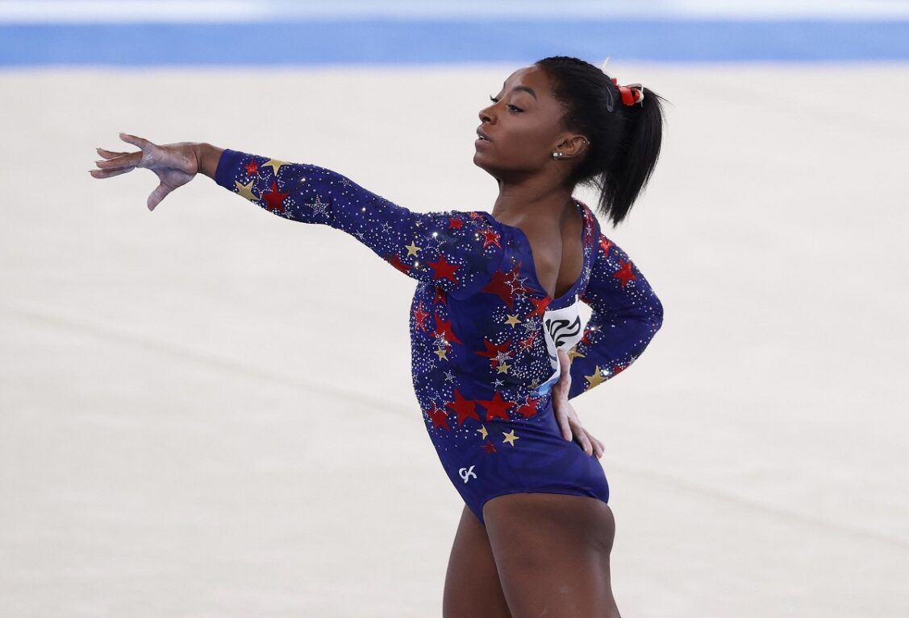
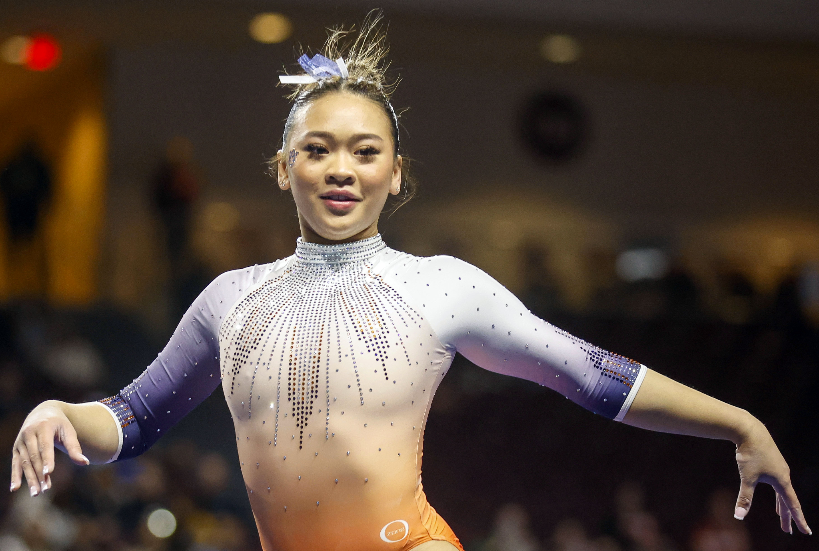
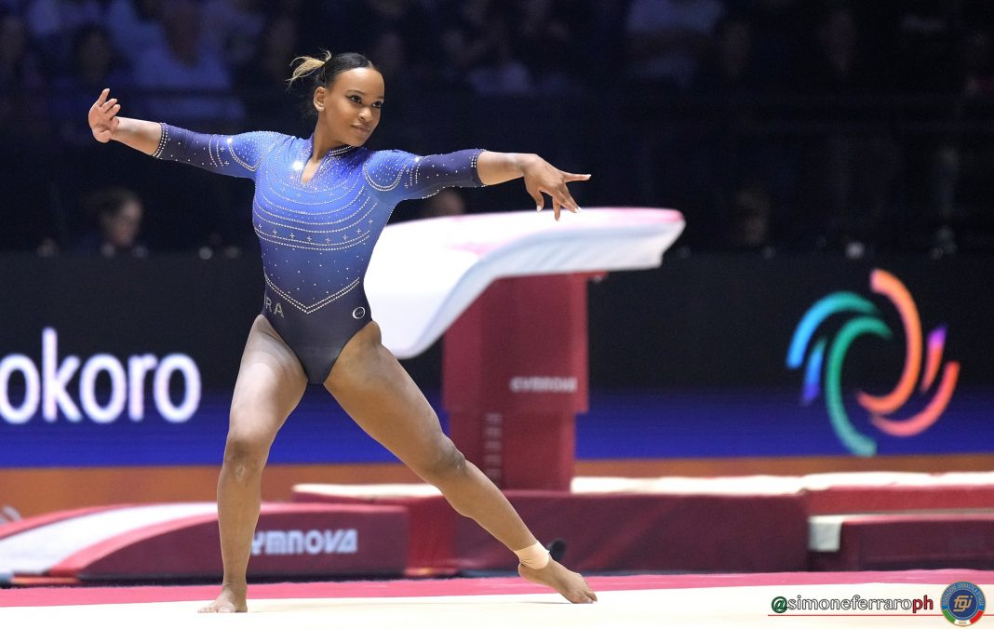
TOP 10
migliori ragazze nella ginnastica artistica

Slide 2
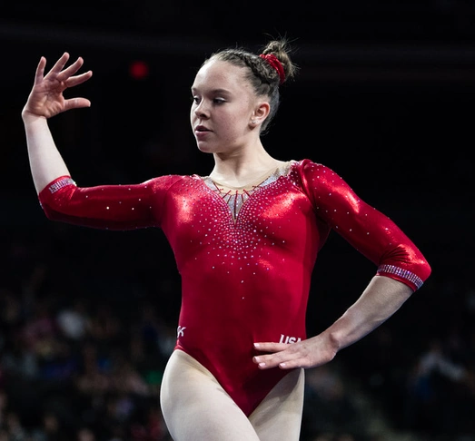

10° posto:
MAILE O’KEEFE
Nazionalità:
americana
Medaglie olimpiche:
3° posto: 1 medaglia

Slide 3
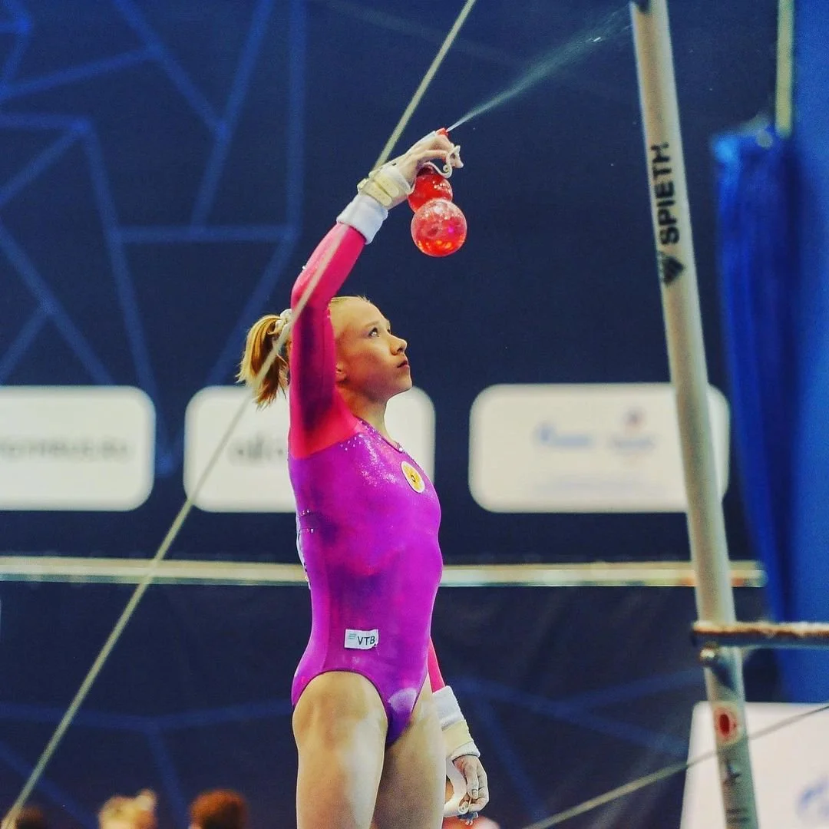

9° posto
VIKTORIA LISTUNOVA
Nazionalità:
russa
Medaglie olimpiche:
1° posto: 1 medaglia

Slide 4
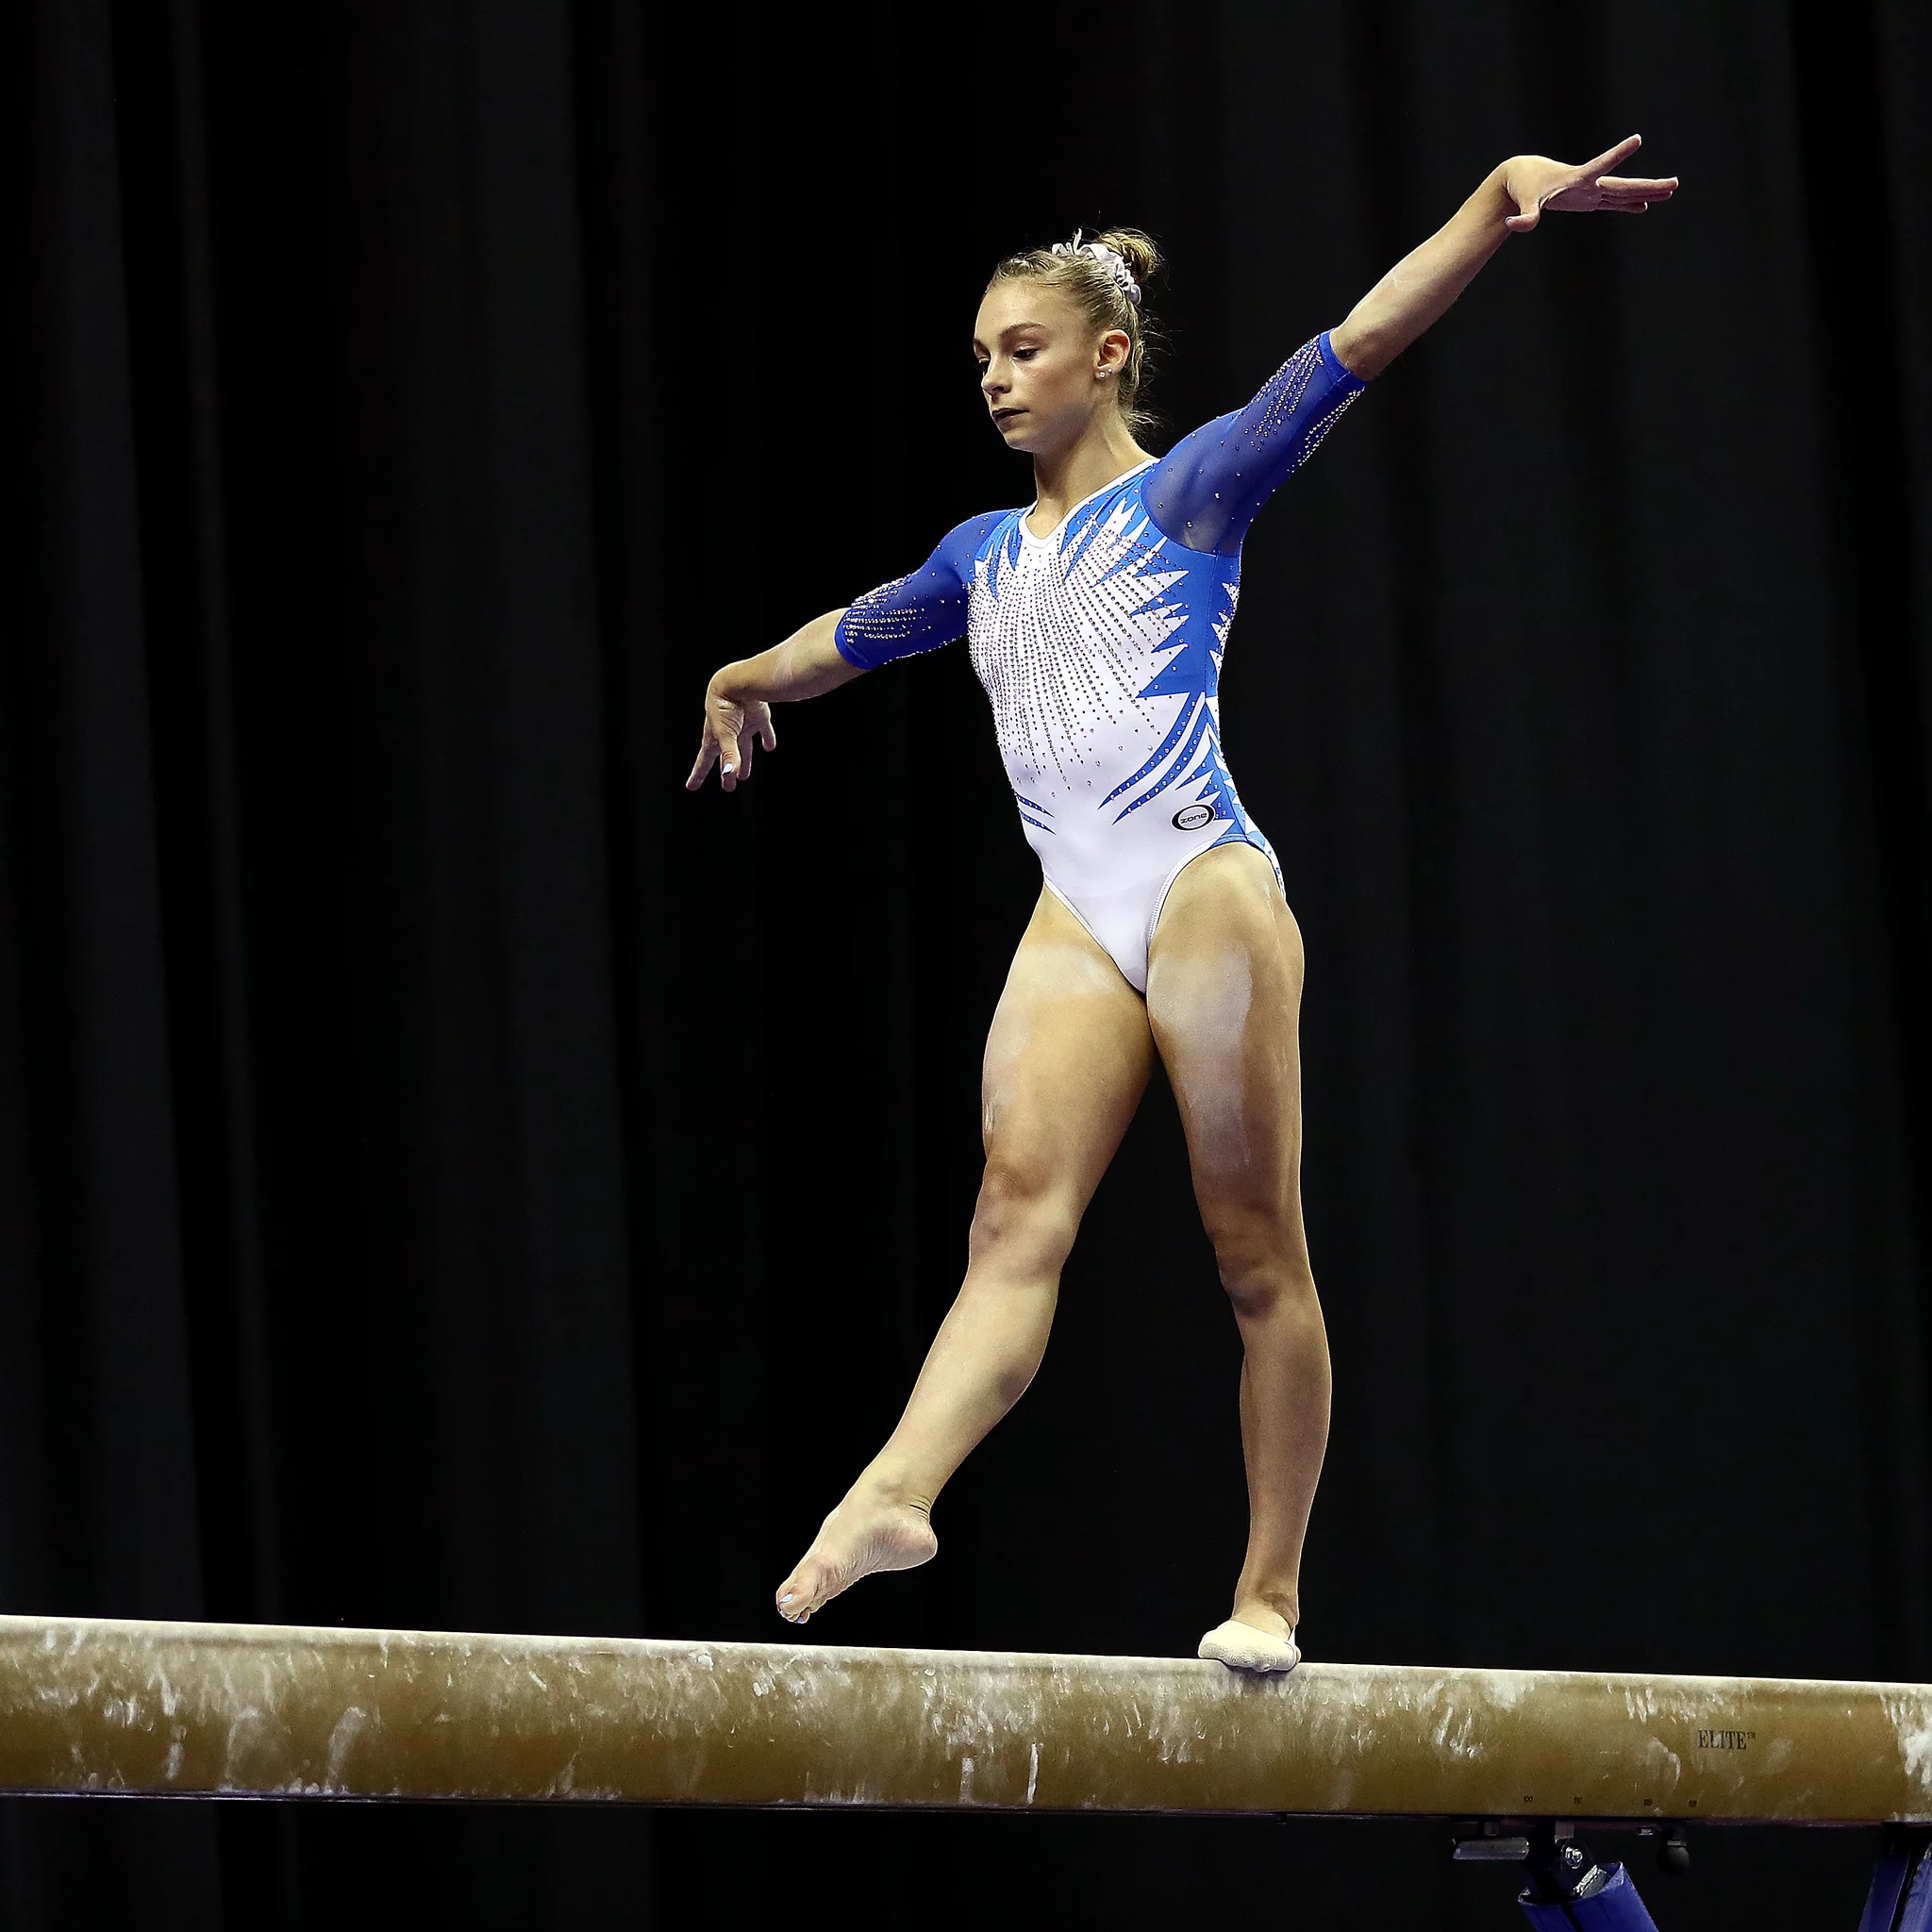
8° posto
GRACE McCALLUM
Nazionalità:
americana
Medaglie olimpiche:
2° posto: 1 medaglia

Slide 5
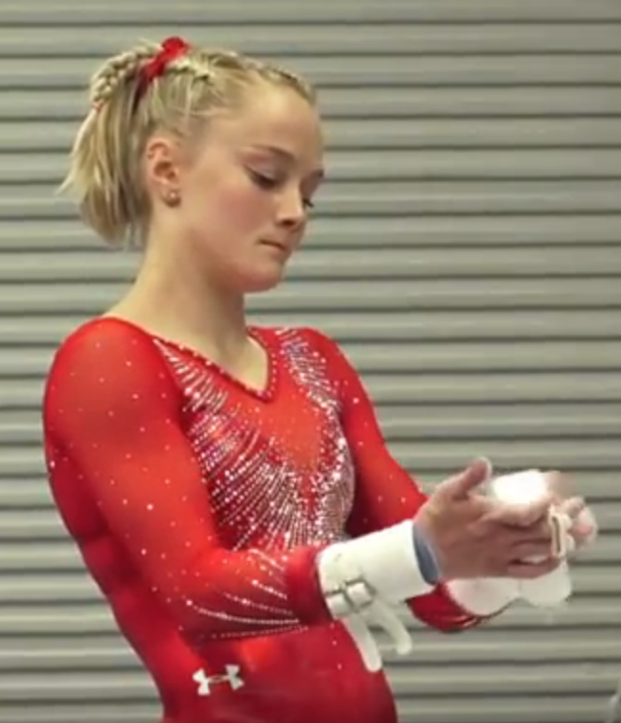
7° posto
RILEY McCUSKER
Nazionalità:
americana
Medaglie olimpiche:
1° posto:1 medaglia
2° posto: 1 medaglia

Slide 6
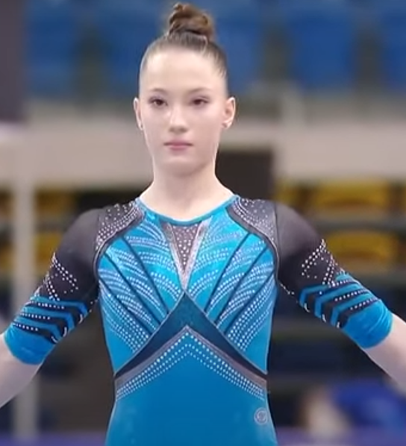
6° posto
VLADISLAVA URAZOVA
Nazionalità:
russa
Medaglie olimpiche:
1° posto: 1 medaglia

Slide 7
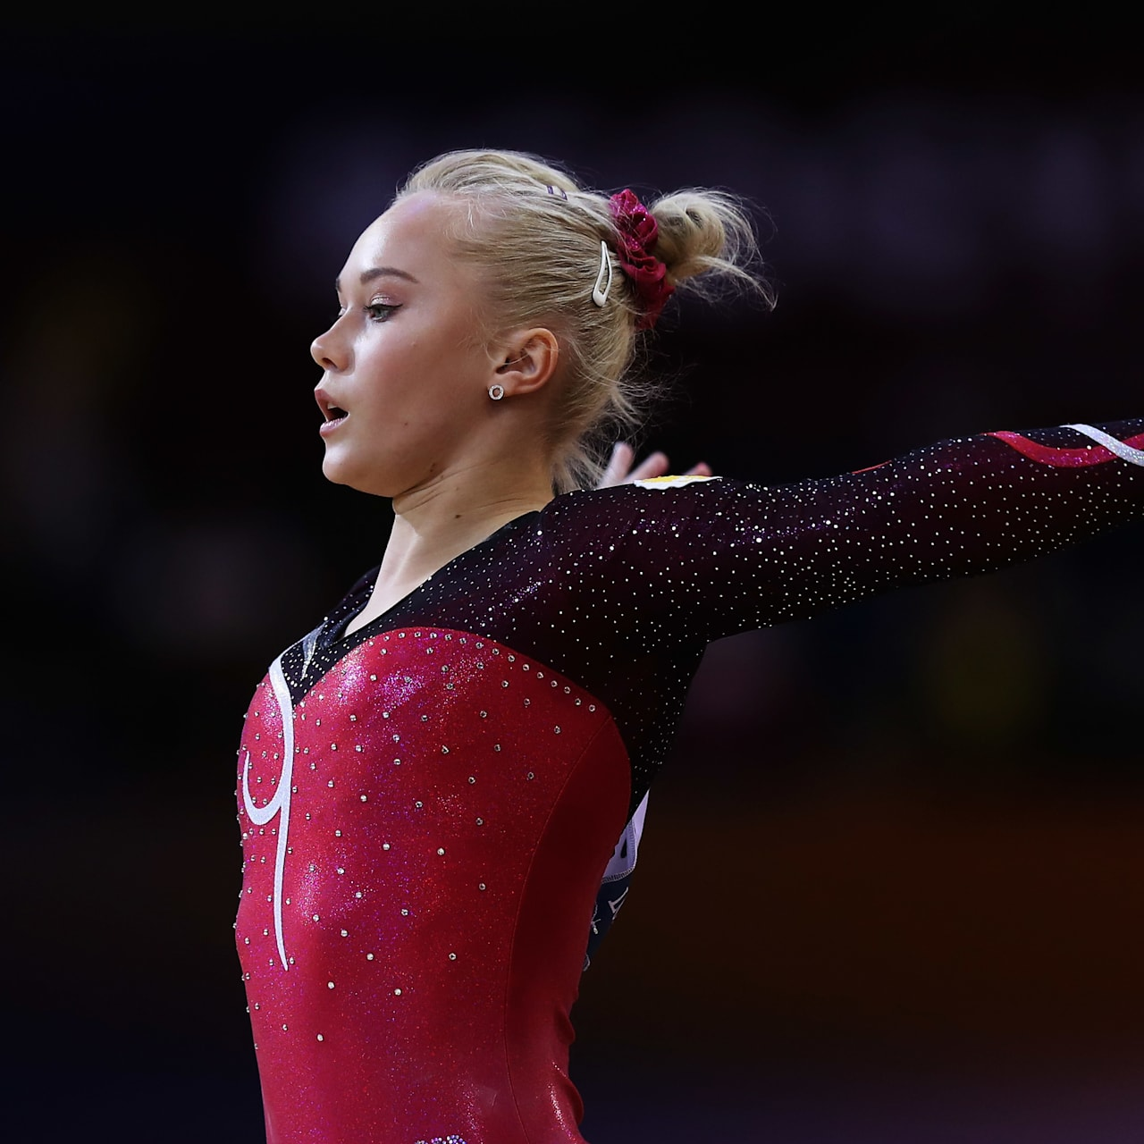
5° posto
ANGELINA MELNIKOVA
Nazionalità:
russa
Medaglie olimpiche:
1° posto: 1 medaglia
2° posto: 1 medaglia
3° posto: 2 medaglie

Slide 8
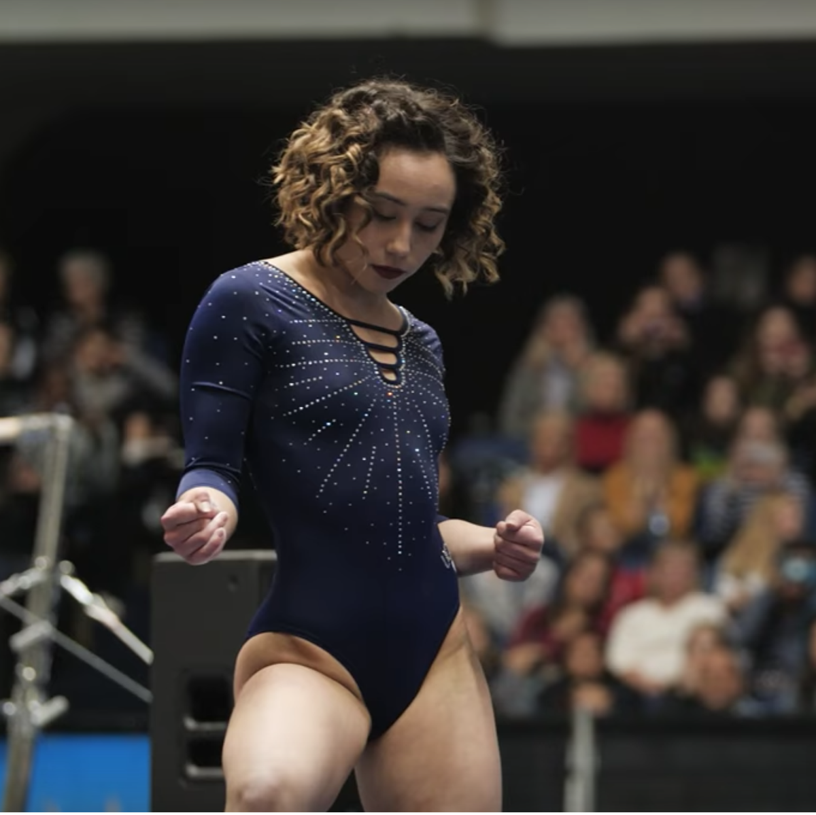
Nazionalità:
americana
4° posto
KATELYN OHASHI
Nazionalità:
americana
Medaglie olimpiche:
1° posto: 2 medaglie
3° posto: 2 medaglie

Slide 9
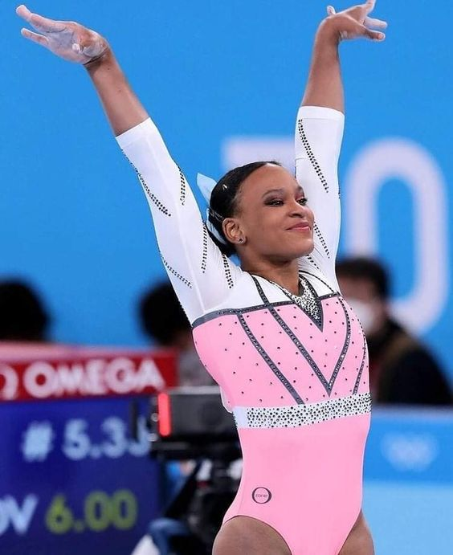

3° posto
REBECA ANDRADE
Nazionalità:
brasiliana
Medaglie olimpiche:
1° posto: 1 medaglia
2° posto: 1 medaglia

Slide 10
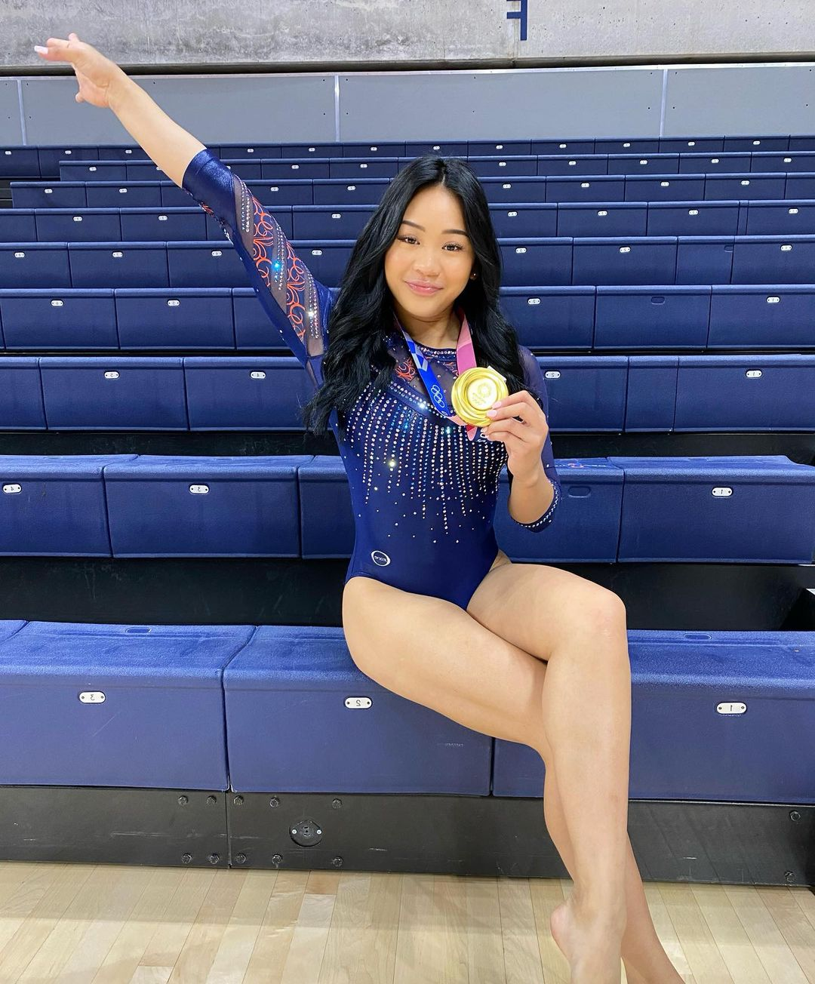
2° posto
SUNISA LEE
Nazionalità:
americana
Medaglie olimpiche:
1° posto: 1 medaglia
2° posto: 1 medaglia
3° posto: 1 medaglia

Slide 11
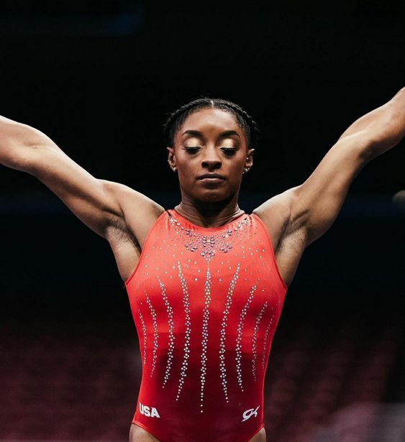
1°posto:
SIMONE BILES
Nazionalità:
americana
Medaglie olimpiche:
1° posto: 4 medaglie
2° posto: 1 medaglia
3° posto: 2 medaglie

